Slide 1
運動

Slide 2
左彎腰，右彎腰，

Slide 3
點點頭，扭扭腰，

Slide 4
伸伸手， 轉轉肩，

Slide 5
踢踢腳， 跳一跳，
天天運動不可少。

Slide 6
跑步
跑步圖片

Slide 7
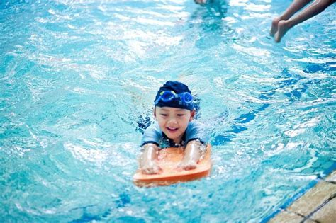
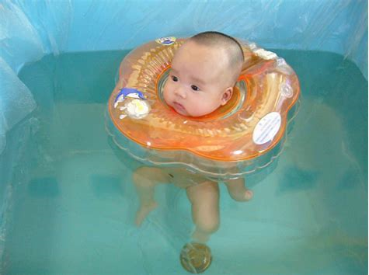
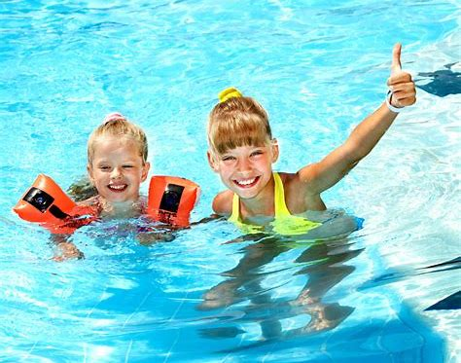
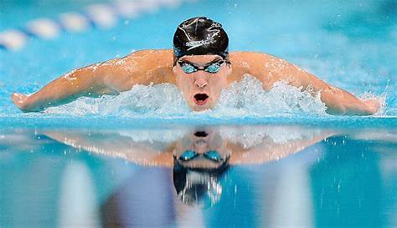
游泳

Slide 8
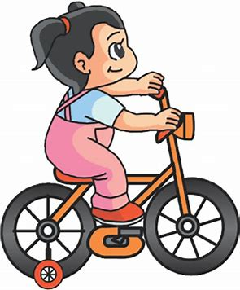
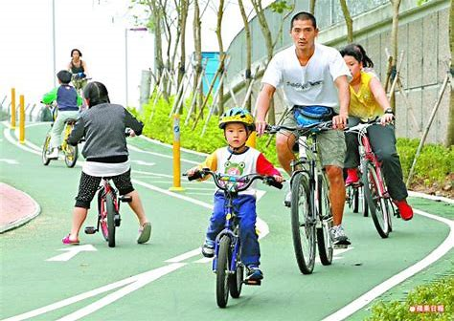
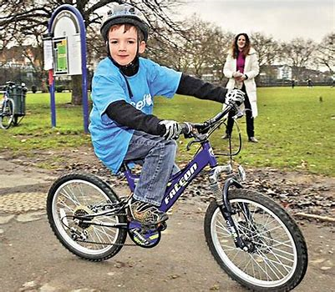
踏單車

Slide 9
跳舞
跳舞圖片

Slide 10
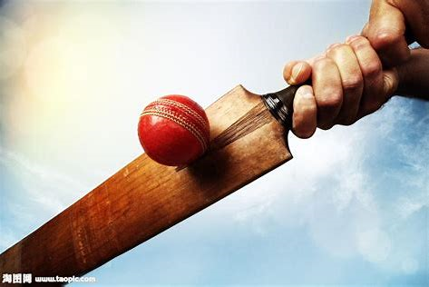
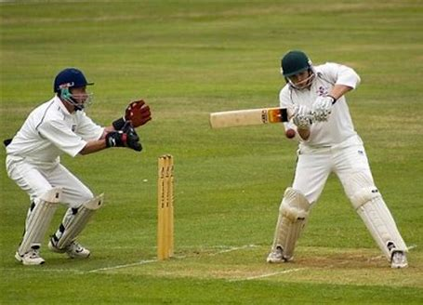
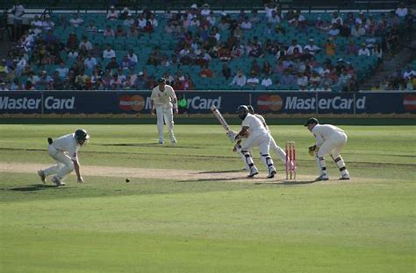
板球

Slide 11
運動 | 地點
跑步 | 公園
游泳 | 泳池
跳舞 | 舞蹈室
踏單車 | 單車徑
打板球 | 板球場

Slide 12
問：請問你喜歡
做甚麼運動？
答：我喜歡做(運動) 。

Slide 13
問：請問你喜歡在哪兒
做甚麼運動？
答：我喜歡在(地方)
做(運動項目)

